Slide 1

지구를 지키는
녹색소비
5
교수학습자료

Slide 2
5
지구를 지키는 녹색소비
녹색소비
녹색소비, 왜 필요할까요?
2. 녹색소비, 우리 함께 실천해요!

Slide 3

5
지구를 지키는 녹색소비
녹색소비

Slide 4


74쪽
생각해 볼까요?
5
지구를 지키는 녹색소비
1. 녹색소비, 왜 필요할까요?
지구생태용량
초과의 날

Slide 5
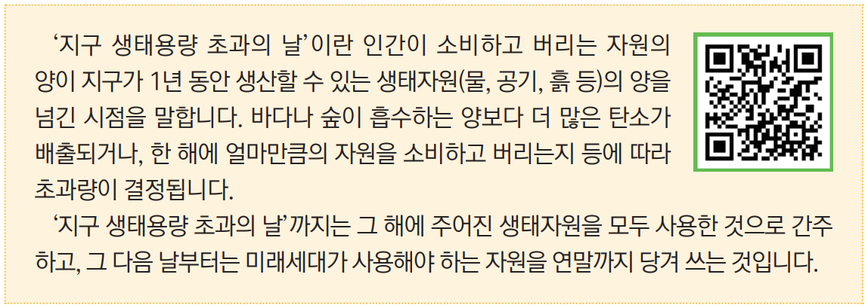
74쪽
생각해 볼까요?
5
지구를 지키는 녹색소비
1. 녹색소비, 왜 필요할까요?
지구 생태용량 초과의 날이란?

Slide 6
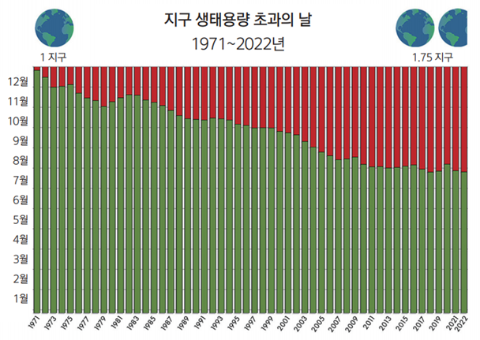
74쪽
생각해 볼까요?
5
지구를 지키는 녹색소비
1. 녹색소비, 왜 필요할까요?
지구 생태용량 초과의 날이란?
전 세계 인류가
지금과 같은 생활을
유지하려면
지구 1.75개가
필요합니다.

Slide 7
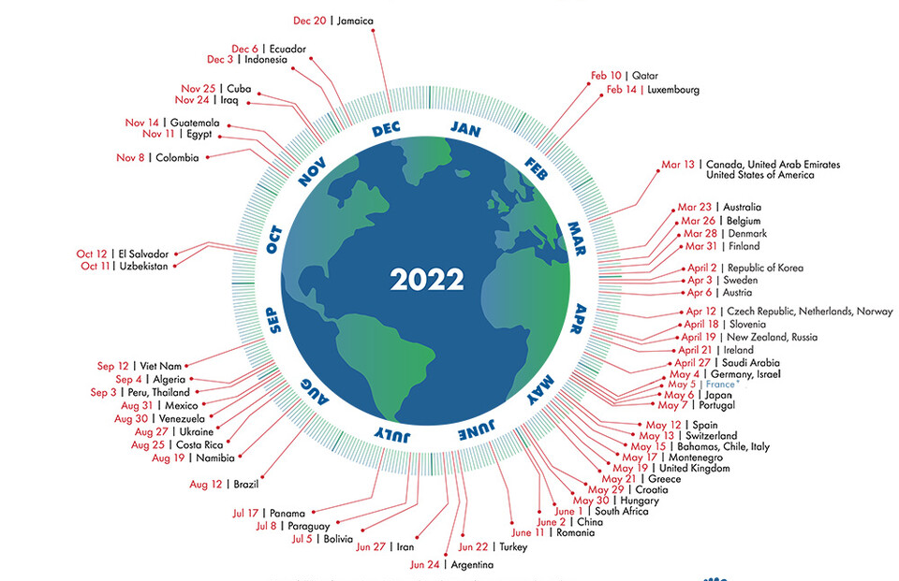
74쪽
생각해 볼까요?
5
지구를 지키는 녹색소비
1. 녹색소비, 왜 필요할까요?
잠깐! 2022년 우리나라의 ‘지구 생태용량 초과의 날’은 언제일까요?
우리나라의 ‘지구 생태용량
초과의 날’은 4월 2일로
세계에서 8번째로 빠릅니다.
전 세계 인류가 한국인처럼 생활하면 1년 동안 사용할 자원을 94일만에
다 써버리게 된다는 뜻입니다.

Slide 8
74쪽
생각해 볼까요?
5
지구를 지키는 녹색소비
1. 녹색소비, 왜 필요할까요?
1
지구 생태용량 초과의 날이 지금처럼 계속 앞당겨진다면 어떻게 될까요?
미래세대가 사용해야 하는 자원을 다 써버리게 될 것이다. 등
2
지구 생태용량 초과의 날을 늦추기 위해서 우리는 어떻게 행동해야 할까요?
생태자원을 아껴 써야 한다.
쓰레기가 많이 생기지 않게 한다. 등

Slide 9
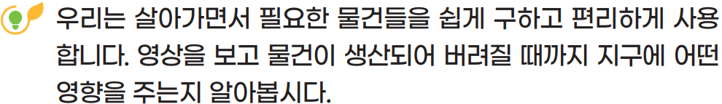
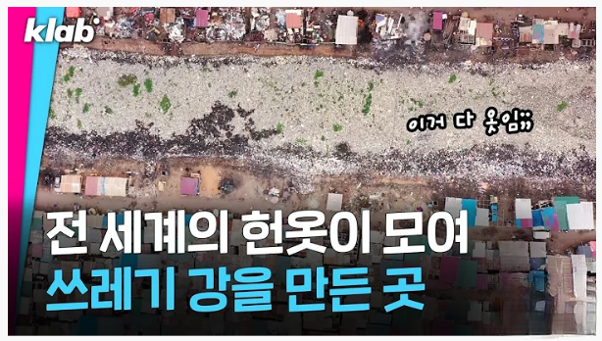
75쪽
알아볼까요?
5
지구를 지키는 녹색소비
1. 녹색소비, 왜 필요할까요?
옷이 생산되고 버려지는
동안 생기는 일

Slide 10
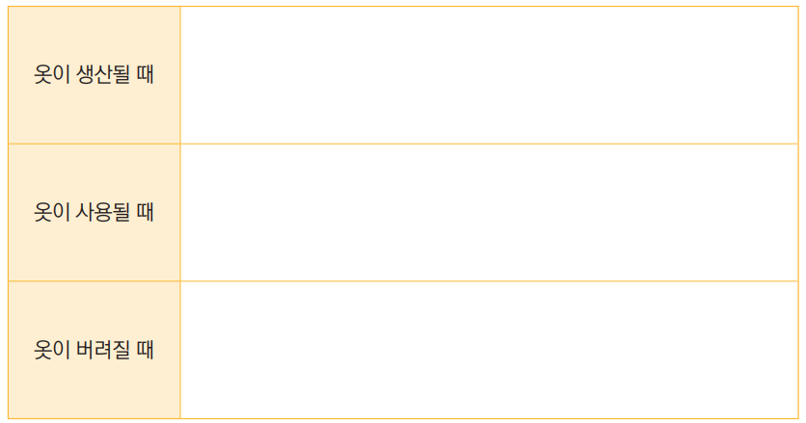
75쪽
알아볼까요?
5
지구를 지키는 녹색소비
1. 녹색소비, 왜 필요할까요?
1
옷이 생산되고 버려질 때까지 지구에 어떤 영향을 끼치는지 써봅시다.
티셔츠를 만들 때 많은 양의 물이 사용된다.
세탁할 때 미세플라스틱 조각들이 떨어져 나온다.
버려진 옷들이 강을 오염시키거나, 쓰레기산을 만든다.

Slide 11
75쪽
알아볼까요?
5
지구를 지키는 녹색소비
1. 녹색소비, 왜 필요할까요?
2
이러한 문제를 해결하기 위해 우리가 할 수 있는 노력은 무엇일까요?
꼭 필요한 옷만 산다.
친환경적으로 만든 옷을 산다. 등

Slide 12
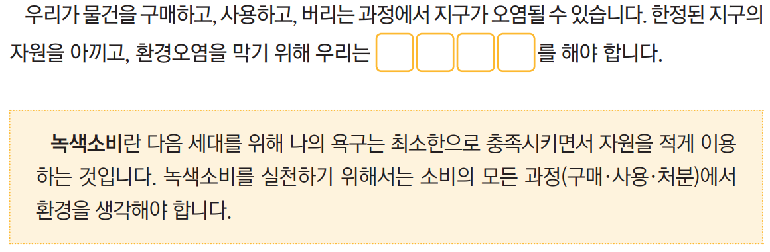
75쪽
알아볼까요?
5
지구를 지키는 녹색소비
1. 녹색소비, 왜 필요할까요?
녹색소비란?
녹
색
소
비

Slide 13
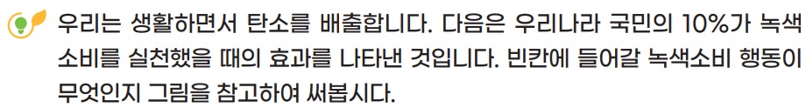
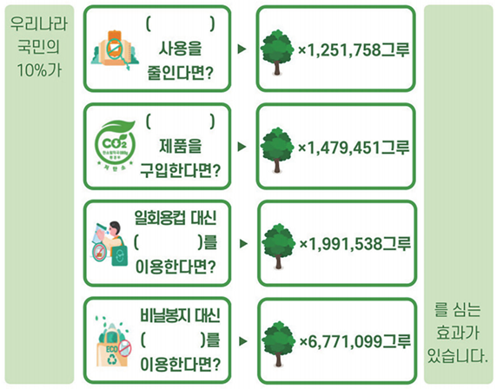
76쪽
알아볼까요?
5
지구를 지키는 녹색소비
1. 녹색소비, 왜 필요할까요?
물티슈
저탄소
텀블러
(장바구니)

Slide 14
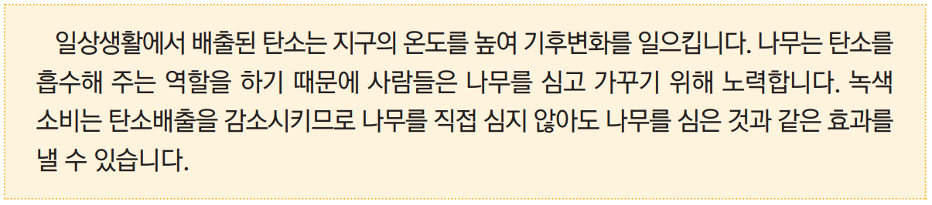
76쪽
알아볼까요?
5
지구를 지키는 녹색소비
1. 녹색소비, 왜 필요할까요?

Slide 15
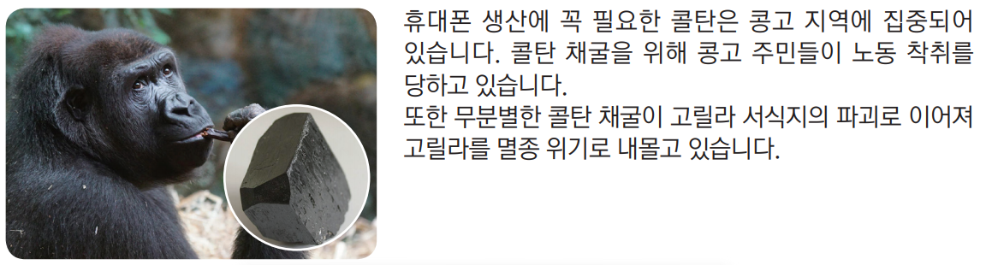
77쪽
알아볼까요?
5
지구를 지키는 녹색소비
1. 녹색소비, 왜 필요할까요?

Slide 16
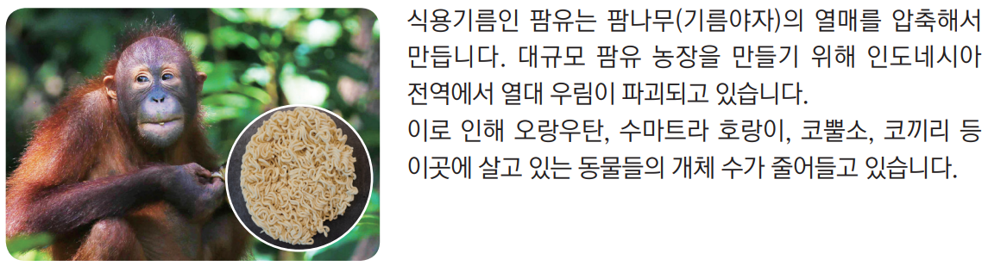
77쪽
알아볼까요?
5
지구를 지키는 녹색소비
1. 녹색소비, 왜 필요할까요?

Slide 17
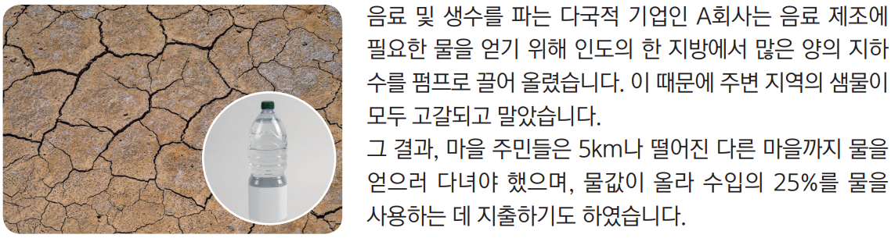
77쪽
알아볼까요?
5
지구를 지키는 녹색소비
1. 녹색소비, 왜 필요할까요?

Slide 18
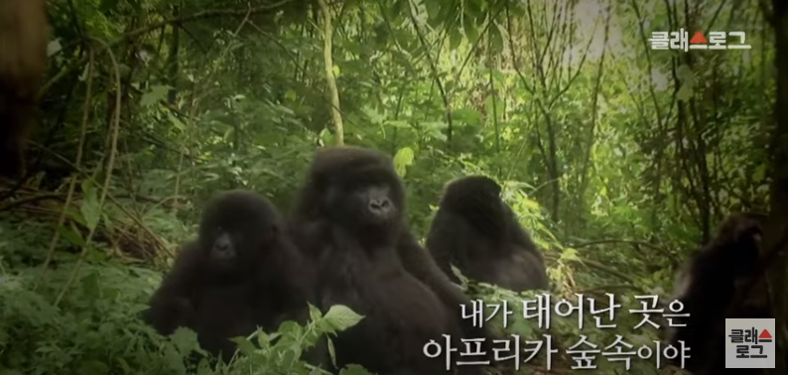
77쪽
알아볼까요?
5
지구를 지키는 녹색소비
1. 녹색소비, 왜 필요할까요?
콩고민주공화국의
자원과 주민 생활

Slide 19
77쪽
알아볼까요?
5
지구를 지키는 녹색소비
1. 녹색소비, 왜 필요할까요?
사람들 때문에 살 곳을 잃어버린 고릴라가 불쌍하다.
첨단기기를 거의 사용하지 않는 콩고 주민들이 콜탄 때문에 희생당하는 것이 안타깝다. 등

Slide 20
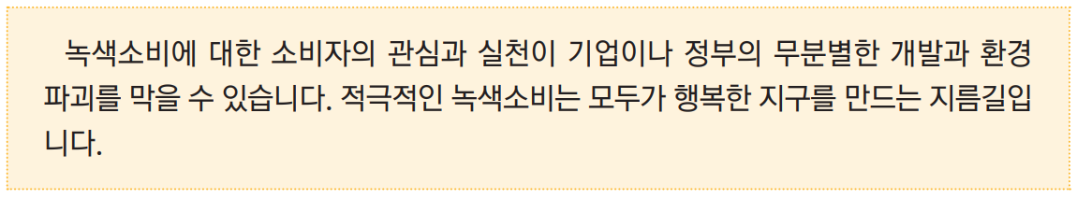
77쪽
알아볼까요?
5
지구를 지키는 녹색소비
1. 녹색소비, 왜 필요할까요?
우리는 왜 녹색소비를 실천해야 할까요?

Slide 21
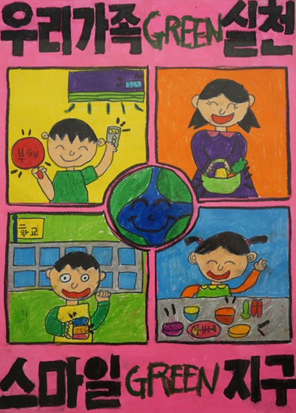
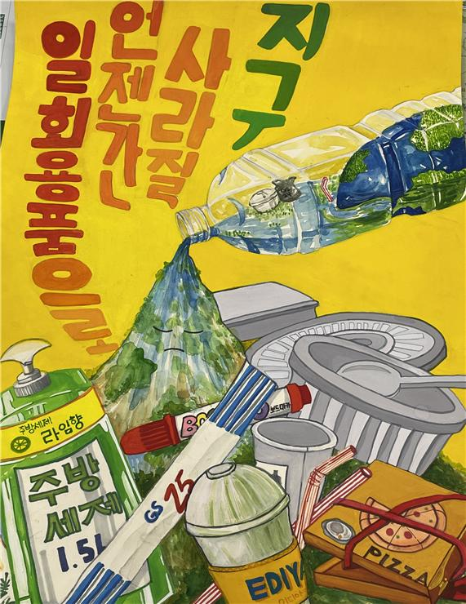
78쪽
실천해 볼까요?
5
지구를 지키는 녹색소비
1. 녹색소비, 왜 필요할까요?
Notes:
(왼쪽) 2015. ‘내가 GREEN 세상’ 친환경 포스터 공모전 수상작(도남초 1학년 고우혁, 환경부장관상)
- 출처: http://www.jejuinnews.co.kr/news/articleView.html?idxno=94637
(오른쪽)제주시 ‘지구사랑 공모전＇ 수상작
- 출처: http://www.newsje.com/news/articleView.html?idxno=239544

Slide 22

79쪽
더 많은 내용을 알고 싶어요!
5
지구를 지키는 녹색소비
1. 녹색소비, 왜 필요할까요?

Slide 23
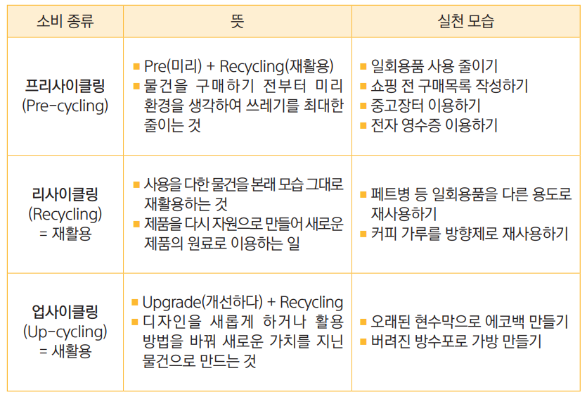
79쪽
더 많은 내용을 알고 싶어요!
5
지구를 지키는 녹색소비
1. 녹색소비, 왜 필요할까요?

Slide 24

5
지구를 지키는 녹색소비
녹색소비

Slide 25
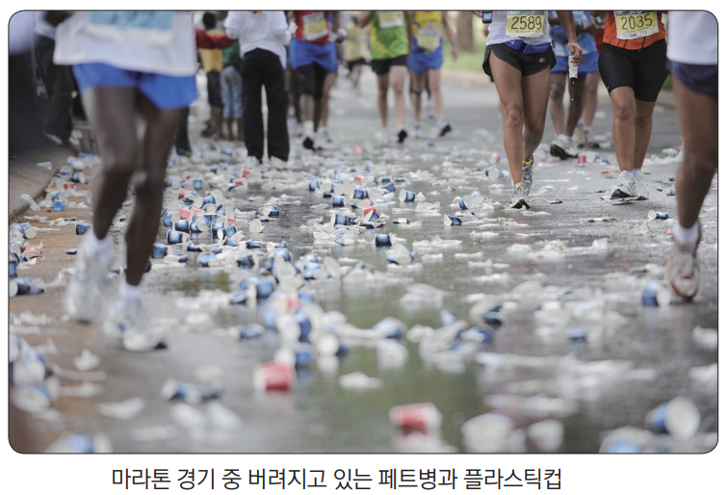
80쪽
생각해 볼까요?
5
지구를 지키는 녹색소비
2. 녹색소비, 우리 함께 실천해요!

Slide 26
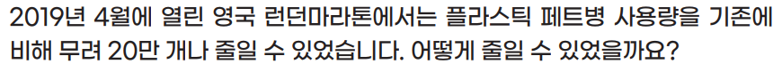

80쪽
생각해 볼까요?
5
지구를 지키는 녹색소비
2. 녹색소비, 우리 함께 실천해요!
조그만 페트병을 사용했을 것 같다.
다른 재료로 만들어진 페트병을 사용했을 것 같다. 등

Slide 27
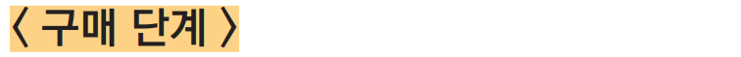
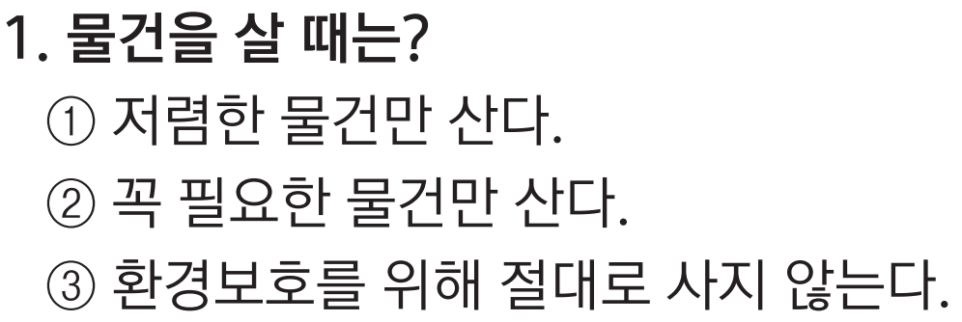

81쪽
알아볼까요?
5
지구를 지키는 녹색소비
2. 녹색소비, 우리 함께 실천해요!

Slide 28
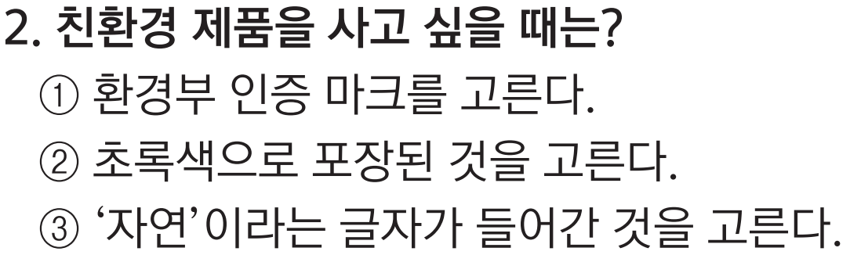
81쪽
알아볼까요?
5
지구를 지키는 녹색소비
2. 녹색소비, 우리 함께 실천해요!

Slide 29

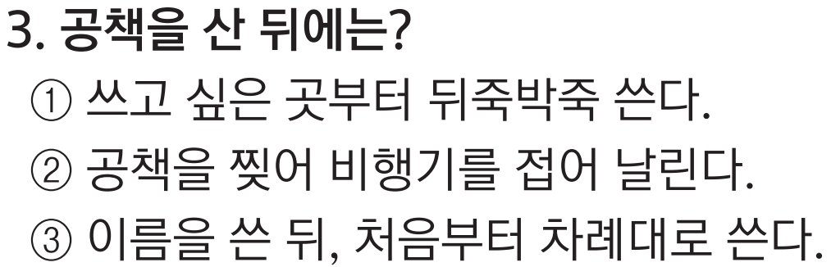
81쪽
알아볼까요?
5
지구를 지키는 녹색소비
2. 녹색소비, 우리 함께 실천해요!

Slide 30
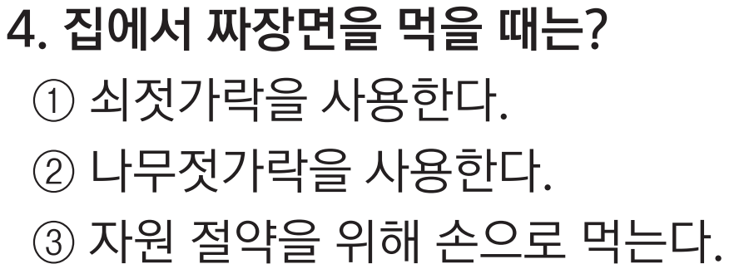
81쪽
알아볼까요?
5
지구를 지키는 녹색소비
2. 녹색소비, 우리 함께 실천해요!

Slide 31
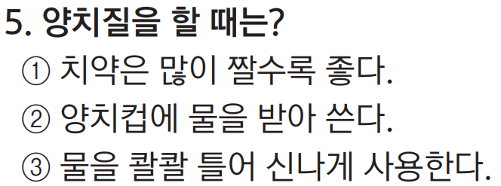
81쪽
알아볼까요?
5
지구를 지키는 녹색소비
2. 녹색소비, 우리 함께 실천해요!

Slide 32
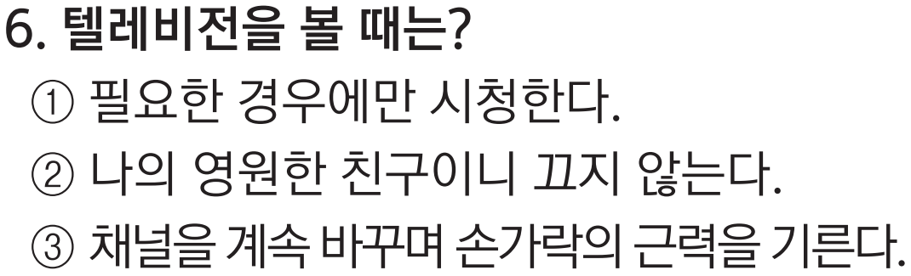
81쪽
알아볼까요?
5
지구를 지키는 녹색소비
2. 녹색소비, 우리 함께 실천해요!

Slide 33
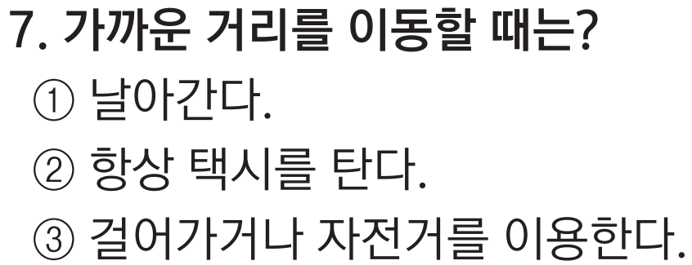
81쪽
알아볼까요?
5
지구를 지키는 녹색소비
2. 녹색소비, 우리 함께 실천해요!

Slide 34
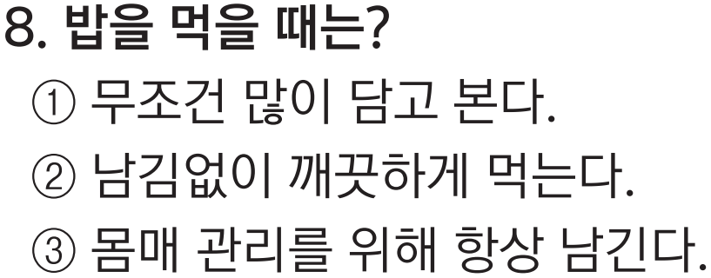
81쪽
알아볼까요?
5
지구를 지키는 녹색소비
2. 녹색소비, 우리 함께 실천해요!

Slide 35
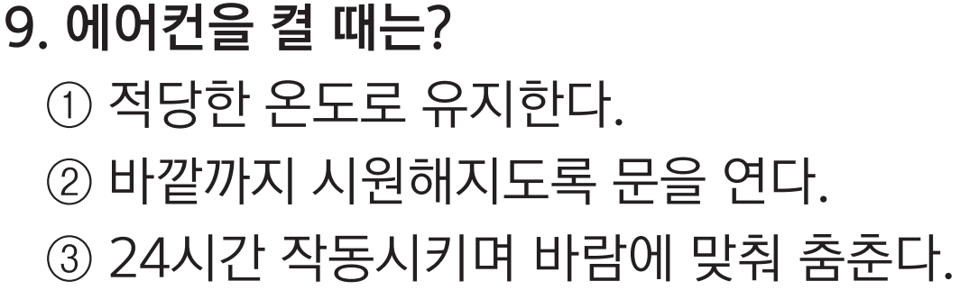
81쪽
알아볼까요?
5
지구를 지키는 녹색소비
2. 녹색소비, 우리 함께 실천해요!

Slide 36
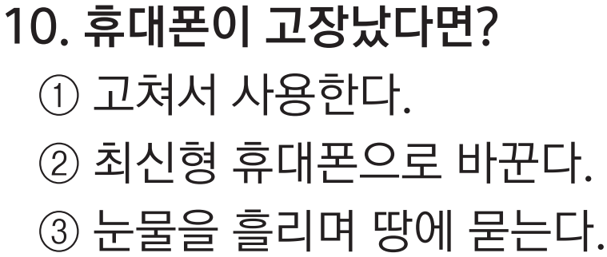
81쪽
알아볼까요?
5
지구를 지키는 녹색소비
2. 녹색소비, 우리 함께 실천해요!

Slide 37
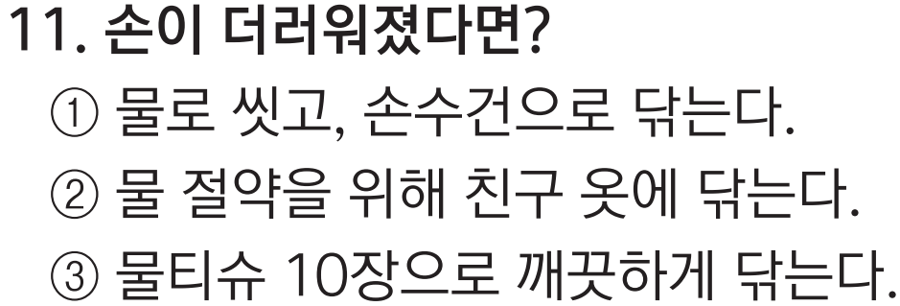
81쪽
알아볼까요?
5
지구를 지키는 녹색소비
2. 녹색소비, 우리 함께 실천해요!

Slide 38

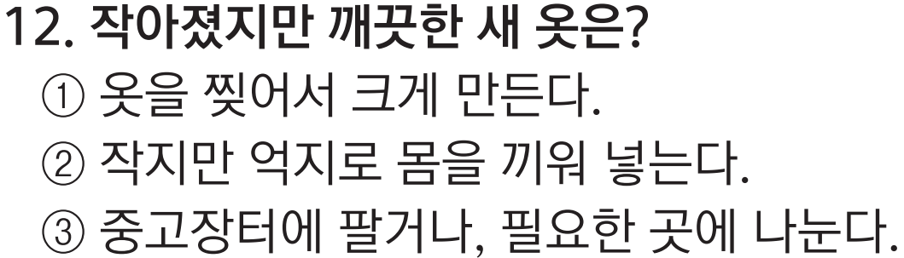
82쪽
알아볼까요?
5
지구를 지키는 녹색소비
2. 녹색소비, 우리 함께 실천해요!

Slide 39
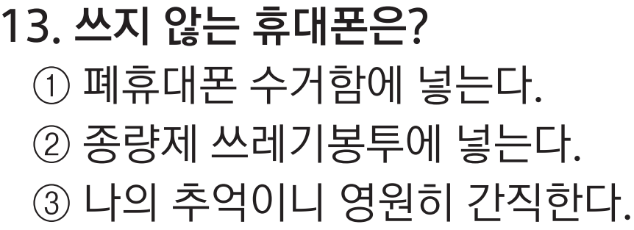
82쪽
알아볼까요?
5
지구를 지키는 녹색소비
2. 녹색소비, 우리 함께 실천해요!

Slide 40
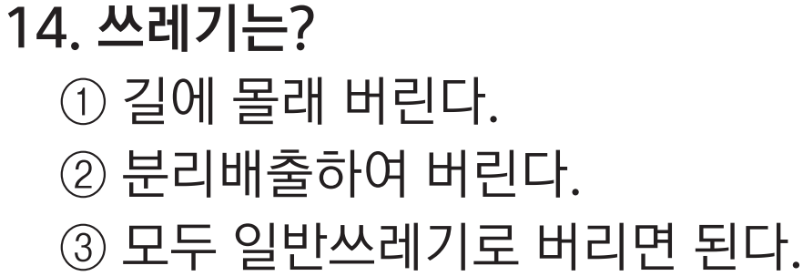
82쪽
알아볼까요?
5
지구를 지키는 녹색소비
2. 녹색소비, 우리 함께 실천해요!

Slide 41
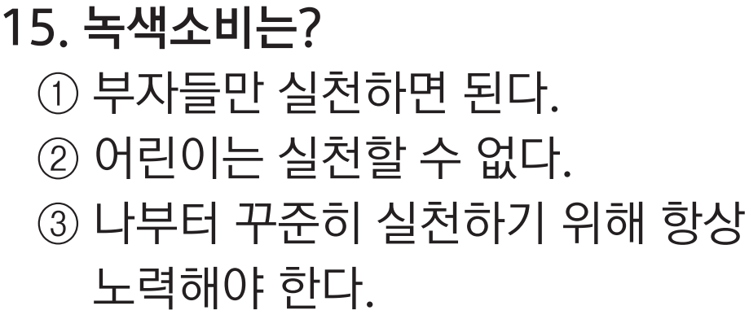
82쪽
알아볼까요?
5
지구를 지키는 녹색소비
2. 녹색소비, 우리 함께 실천해요!

Slide 42
82쪽
알아볼까요?
5
지구를 지키는 녹색소비
2. 녹색소비, 우리 함께 실천해요!

Slide 43
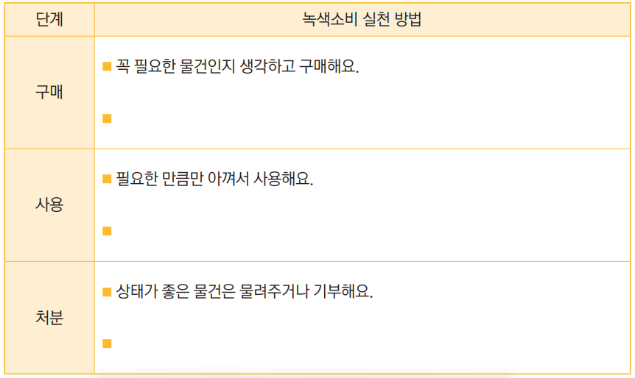
82쪽
알아볼까요?
5
지구를 지키는 녹색소비
2. 녹색소비, 우리 함께 실천해요!
친환경 제품을 구매해요. 등
일회용품을 적게 사용해요. 등
분리배출을 해요. 등

Slide 44
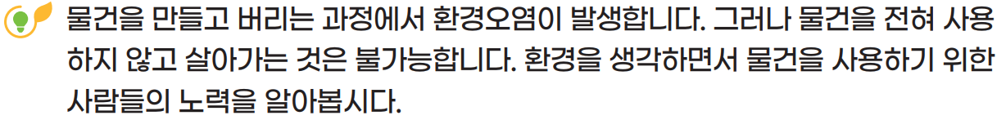
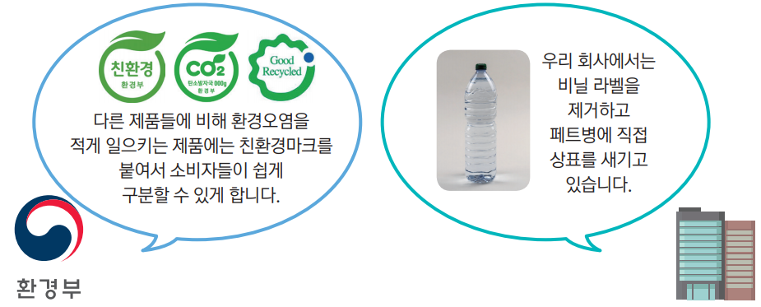
83쪽
알아볼까요?
5
지구를 지키는 녹색소비
2. 녹색소비, 우리 함께 실천해요!

Slide 45
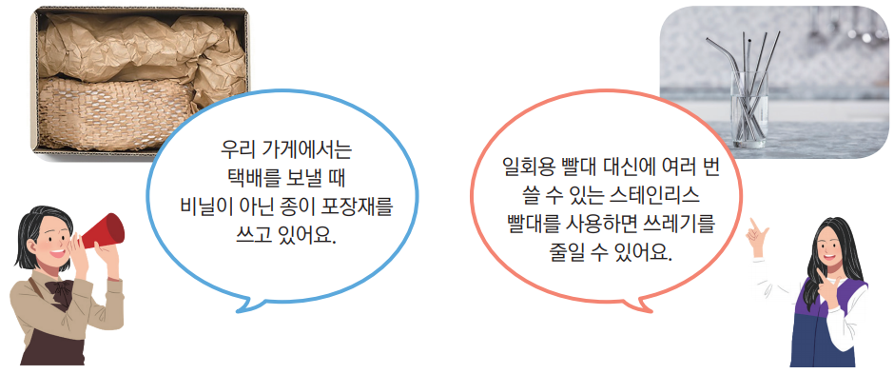
83쪽
알아볼까요?
5
지구를 지키는 녹색소비
2. 녹색소비, 우리 함께 실천해요!

Slide 46
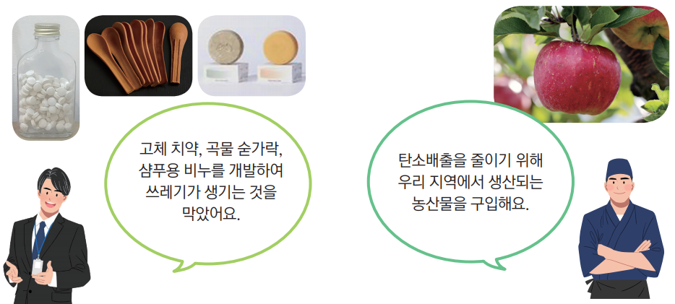
83쪽
알아볼까요?
5
지구를 지키는 녹색소비
2. 녹색소비, 우리 함께 실천해요!

Slide 47
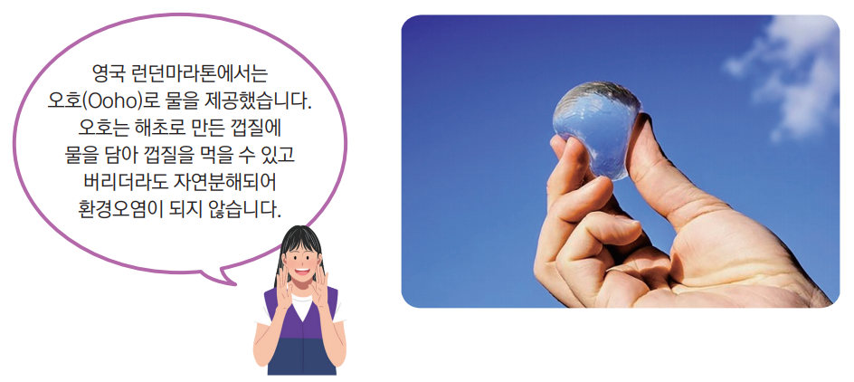
84쪽
알아볼까요?
5
지구를 지키는 녹색소비
2. 녹색소비, 우리 함께 실천해요!
먹는 물병,
오호(Ooho)

Slide 48
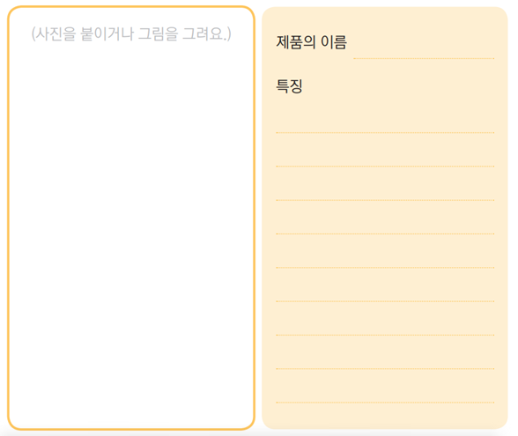
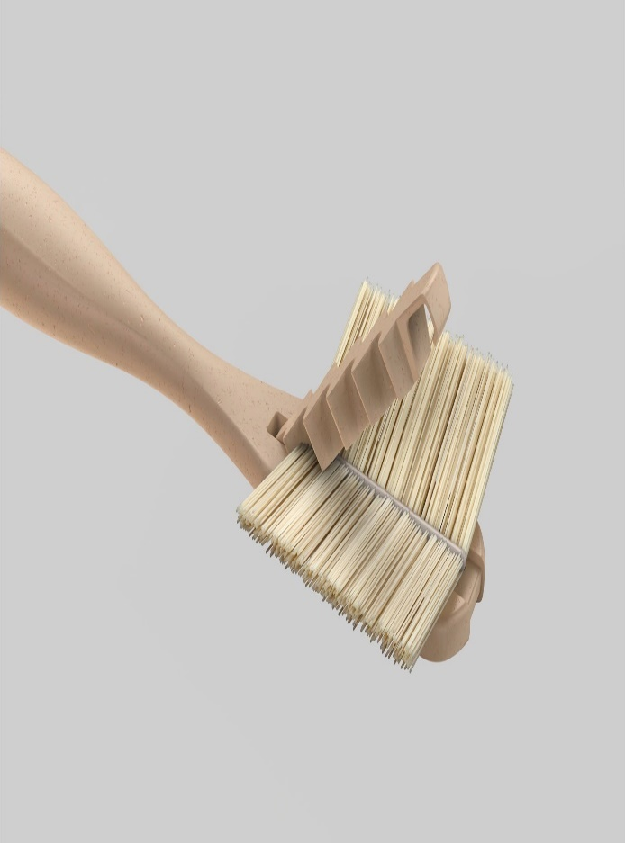
84쪽
조사해 볼까요?
5
지구를 지키는 녹색소비
2. 녹색소비, 우리 함께 실천해요!
제품의 이름
칫솔모를 교체하는 칫솔
특징
칫솔모를 대나무로 만들어서 환경오염을 줄였다.
칫솔모가 망가지면 칫솔모만 교체할 수 있다.
칫솔 손잡이는 재활용 플라스틱으로 만들었다.
Notes:
출처: https://www.stirworld.com/see-features-everloop-toothbrush-by-nos-comes-with-replaceable-bristles-lifespan-of-two-years

Slide 49
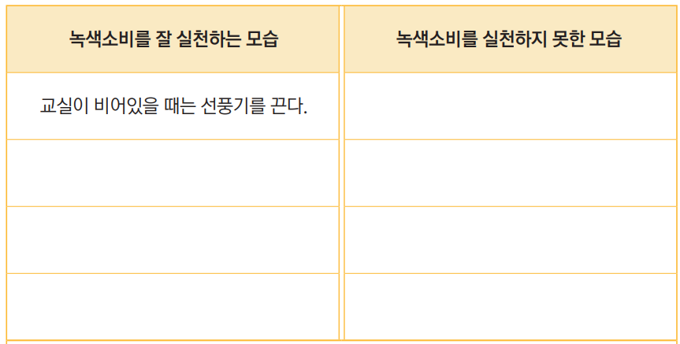
85쪽
실천해 볼까요?
5
지구를 지키는 녹색소비
2. 녹색소비, 우리 함께 실천해요!
물티슈를 낭비한다. 등

Slide 50
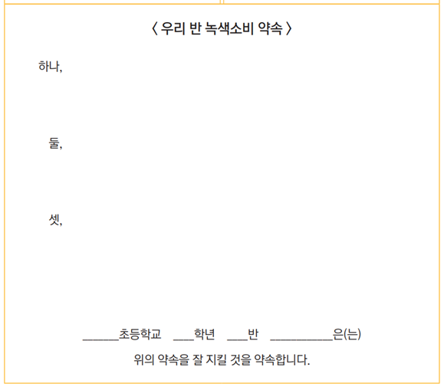
85쪽
실천해 볼까요?
5
지구를 지키는 녹색소비
2. 녹색소비, 우리 함께 실천해요!
물티슈는 꼭 필요할 때만 아껴서 씁니다.

Slide 51
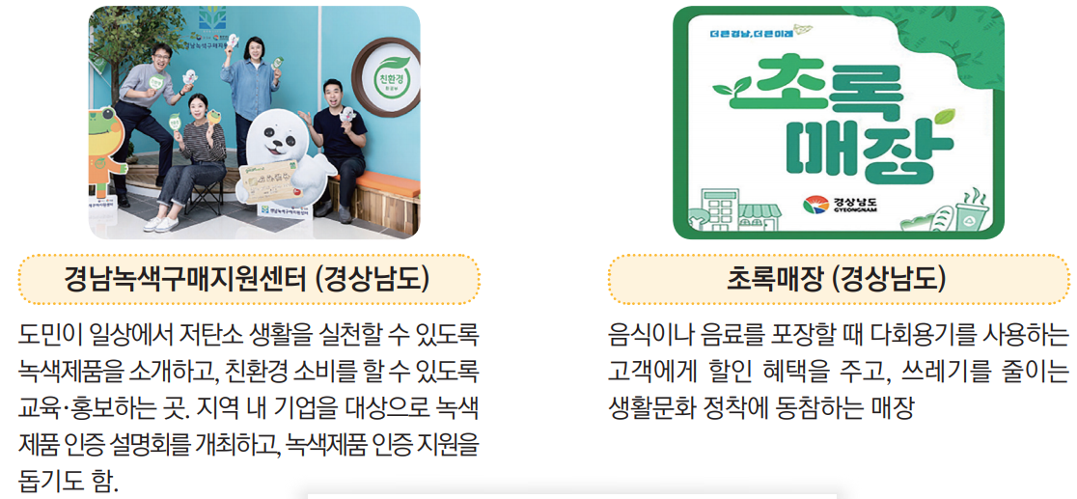
86쪽
더 많은 내용을 알고 싶어요!
5
지구를 지키는 녹색소비
2. 녹색소비, 우리 함께 실천해요!

Slide 52
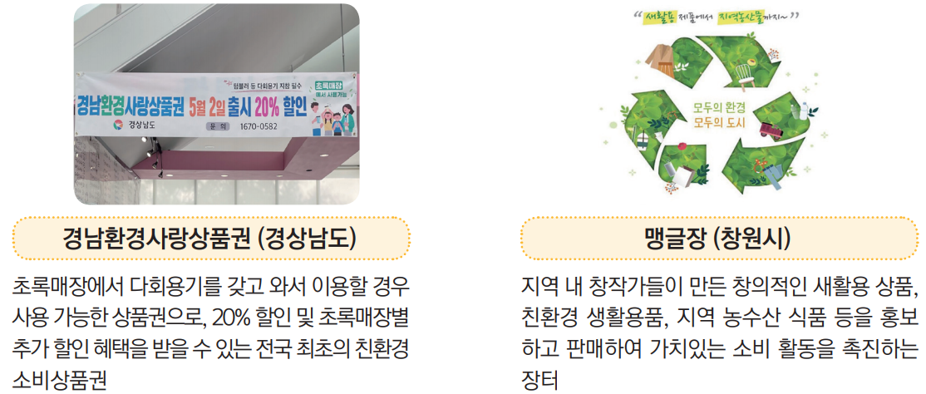
86쪽
더 많은 내용을 알고 싶어요!
5
지구를 지키는 녹색소비
2. 녹색소비, 우리 함께 실천해요!

Slide 53
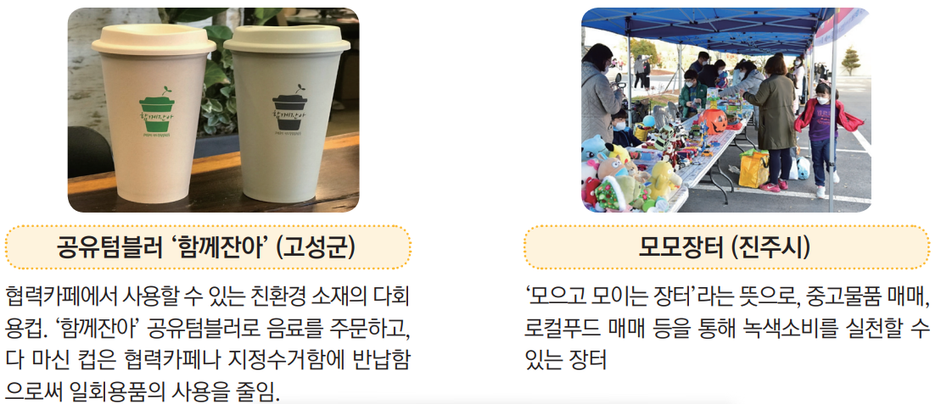
86쪽
더 많은 내용을 알고 싶어요!
5
지구를 지키는 녹색소비
2. 녹색소비, 우리 함께 실천해요!

Slide 54

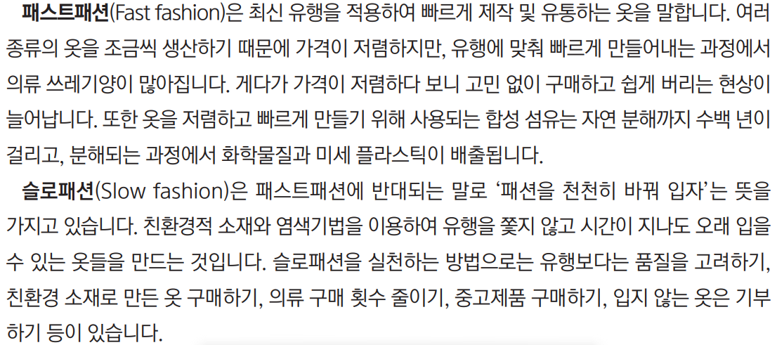
87쪽
더 많은 내용을 알고 싶어요!
5
지구를 지키는 녹색소비
2. 녹색소비, 우리 함께 실천해요!

Slide 55

87쪽
더 많은 내용을 알고 싶어요!
5
지구를 지키는 녹색소비
2. 녹색소비, 우리 함께 실천해요!

Slide 56

87쪽
더 많은 내용을 알고 싶어요!
5
지구를 지키는 녹색소비
2. 녹색소비, 우리 함께 실천해요!

Slide 57

88쪽
더 많은 내용을 알고 싶어요!
5
지구를 지키는 녹색소비
2. 녹색소비, 우리 함께 실천해요!

Slide 58

88쪽
더 많은 내용을 알고 싶어요!
5
지구를 지키는 녹색소비
2. 녹색소비, 우리 함께 실천해요!

Slide 59




부록
녹색소비 관련 영상
5
지구를 지키는 녹색소비
2. 녹색소비, 우리 함께 실천해요!
지구를 위해 비누 설거지 어떠세요?
콩고 민주 공화국의 자원과 주민생활
로컬푸드란?
행복한 밥상

